Slide 1
Фрактали
ТЕМА №22
ОСНОВИ НА КОМПЮТЪРНАТА ГРАФИКА • проф. д-р ПАВЕЛ БОЙЧЕВ • ИТ-ФМИ-СУ • 2025

Slide 2
Съдържание
Тема 22: Фрактали
  Увод във фракталите
  Геометрични методи
  Алгебрични методи

Slide 3
Увод във фракталите

Slide 4
Какво са фракталите?
Обикновени обекти в геометрията
  Точка (0D), отсечка (1D), квадрат (2D)
  Куб (3D), тесеракт (4D), …
Фракталът има дробна размерност
  Множество на Кантор (≈0.63D)
  Крива на Кох (≈1.26D)
  Драконова крива (≈1.52D)
  Гъба на Менгер (≈2.73D)

Slide 5
Кошмарът за интуицията
  Фракталите успешно предизвикват интуицията
Обиколка на Великобритания
  Беноà Манделброт (Benoît Mandelbrot) описва парадокса
  на крайбрежната ивица
  Интуицията казва, че колкото с по-малка мярка се мери, толкова по-точен е резултатът
  Фракталите казват: Цъ!
    (и са прави)

Slide 6
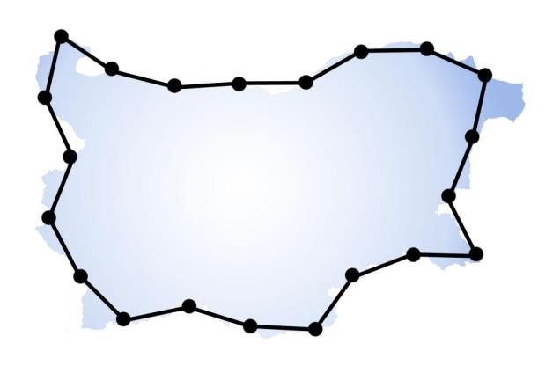
Проверка
  Започва се с разкрач 1
21×1=21

Slide 7
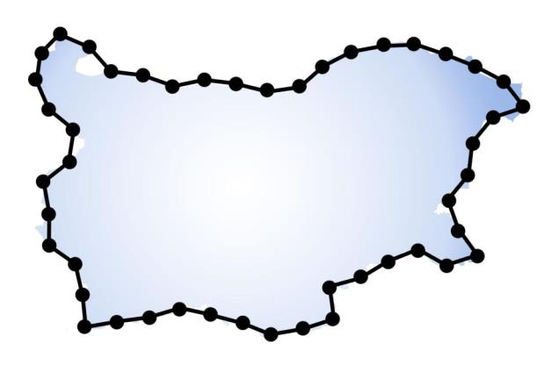
Пресмятане с разкрач 1/2
  Очаква се измерването да е по-точно
47×0.5=23.5

Slide 8
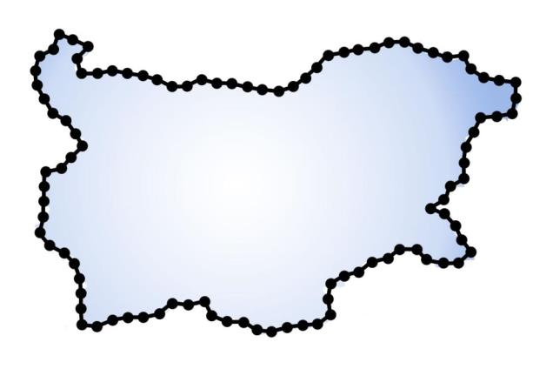
Сега с разкрач 1/4
  Трето измерване, трети резултат,
  Дали изобщо е сходящ?
101×0.25=25.25

Slide 9
А с разкрач 1/8?
  Четвърто измерване
Нямам нерви за него
101x0.25=25.25

Slide 10
Оказва се, че
  Колкото по-точно се измерва, толкова по-голям резултат ще се получава
  Практически нито един от резултатите не е верен
  Ако се подбере подходящ разкрач може да се получи каквато и да е обиколка

Slide 11
Пак за кошмара
За 2D фракталите е нормално
  Да имат крайно лице
  Безкраен периметър
Аналогично за 3D фракталите
  Да имат краен обем
  С безкрайно лице на повърхнината
Не може да се боядиса фрактално яйце
  Но може да се изяде

Slide 12
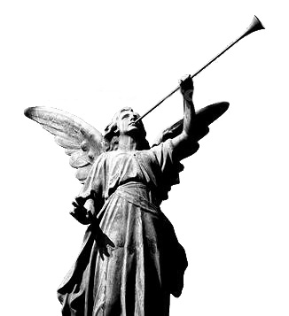
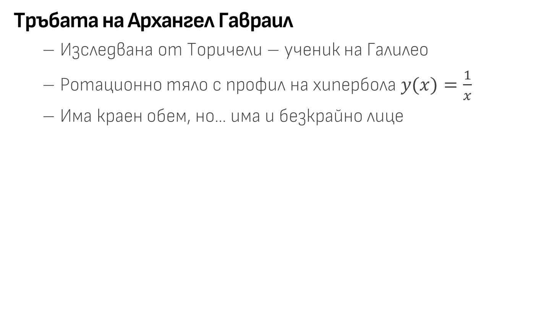
Тръбата на Архангел Гавраил
  Изследвана от Торичели – ученик на Галилео
  Ротационно тяло с профил на хипербола $y(x)=\frac{1}{x}$
  Има краен обем, но… има и безкрайно лице

Slide 13
Всичко около нас е фрактали
  Всъщност приближения на фрактали, доколкото позволява физическата структура
  Облаци, земя, дървета, светкавица
  Рояк мушици около гнила кайсия (или смокиня)
  Броколи (2.66D), човешки бял дроб (2.97D) и разклонения
  на кръвоносната система

Slide 14
Характеристики
Характеристики на фракталите
  Безкрайна вложеност на детайли
    (ама наистина безкрайна)
  Самоподобие на всички нива
  Силна връзка между класическата геометрия
  и теорията на хаоса
  Използват се за генериране на „естествени“ обекти
  и за компресиране на изображения

Slide 15
Два основни подхода за генериране
  Геометрични методи с рекурсивни форми и безкрайно вложени деформации
  Алгебрични методи с многократни итерации на комплексни числа
  И двата се базират на идеи от динамичните системи
Динамични системи
  Краен брой примитивни обекти, най-често един
  Прости правила, повтарящи се многократно

Slide 16
Геометрични методи

Slide 17
Геометрични методи
Чрез „раздробяващи“ деформации
  Снежинка на Кох (Koch)
  Драконова крива
  Планински масив
Чрез размножаване и наслагване
  Питагорово дърво
  Папратово листо

Slide 18
Снежинка на Кох
Процедура на получаване
  Крива на Кох

Slide 19
  Снежинка на Кох

Slide 20
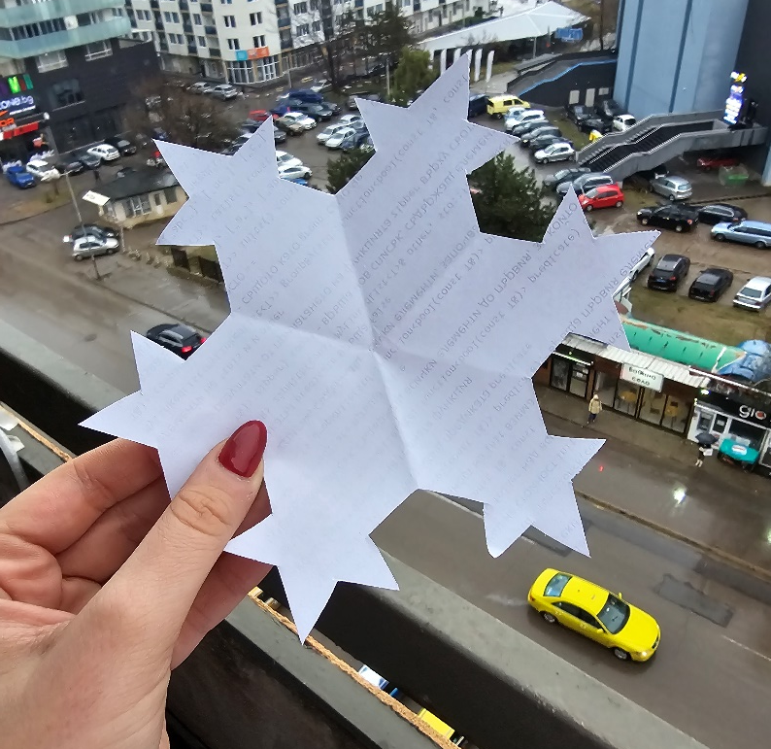
Снимка: Виолета Кастрева

Slide 21
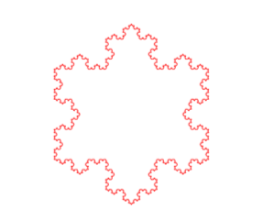
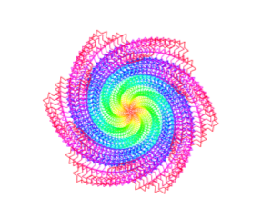
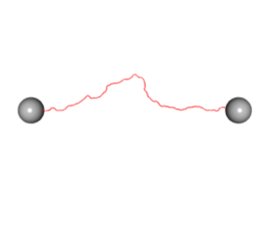
Примери
  Снежинка на Кох
  Анимация със снежинки на Кох
  Мълния на Кох

Slide 22
Драконова крива
Процедура на получаване
  Заменя се отсечка-хипотенуза с отсечки-катети
  Драконовата крива запълва 1/4 от равнината

Slide 23
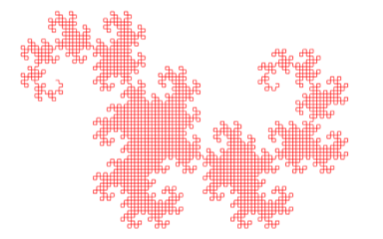
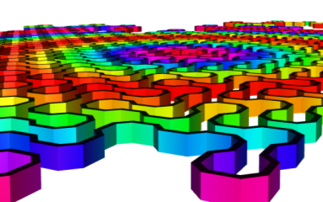
Демонстрация
  Драконова крива
  Драконов лабиринт
    (правите ъгли са скосени леко, за да има проходимост)

Slide 24
Планински масив
Генериране на случаен терен
  Планински терен, естествен на вид
  Четириъгълник за начален примитив
  Разделяме го на 4 четириъгълника

Slide 25
  Върховете се издигат (или спускат) на случайно разстояние
  Актуализират се новите „четириъгълници“
  Повтаря се същата процедура с тях

Slide 26
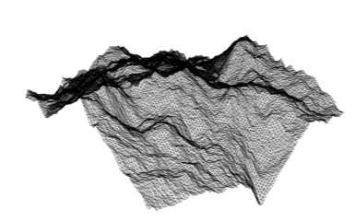
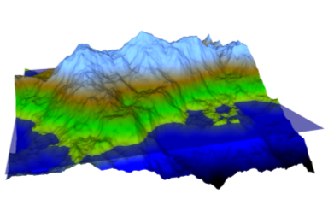
Пример с планина
  Раздробява се по квадрат
  Оцветява се според височината
  Осветява се според ориентацията

Slide 27
Питагорово дърво
Основни елементи
  Правоъгълни триъгълници
  Квадрати

Slide 28
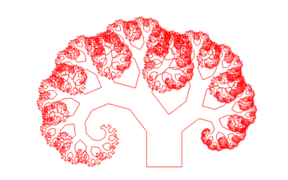
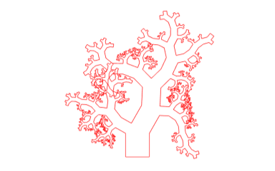
Според ъгъла в триъгълника
  При константен ъгъл дървото е наклонено
  При случаен ъгъл то приема коралова структура

Slide 29
Папратово листо
Рекурсивна фигура
  Частите на листото наподобяват цялото
  Огъване чрез ъгъл между два сегмента

Slide 30
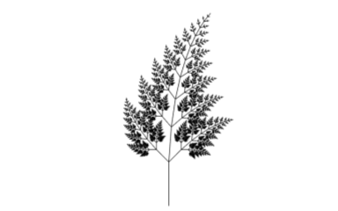
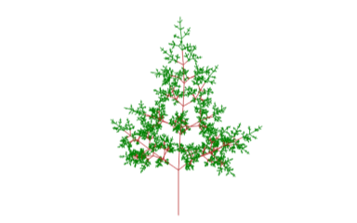
Примери
  Папратово листо с еднакви междинни ъгли във възлите
  Широколистно дърво със случайни ъгли
    (иначе структурата си е на папратово листо)

Slide 31
Алгебрични методи

Slide 32
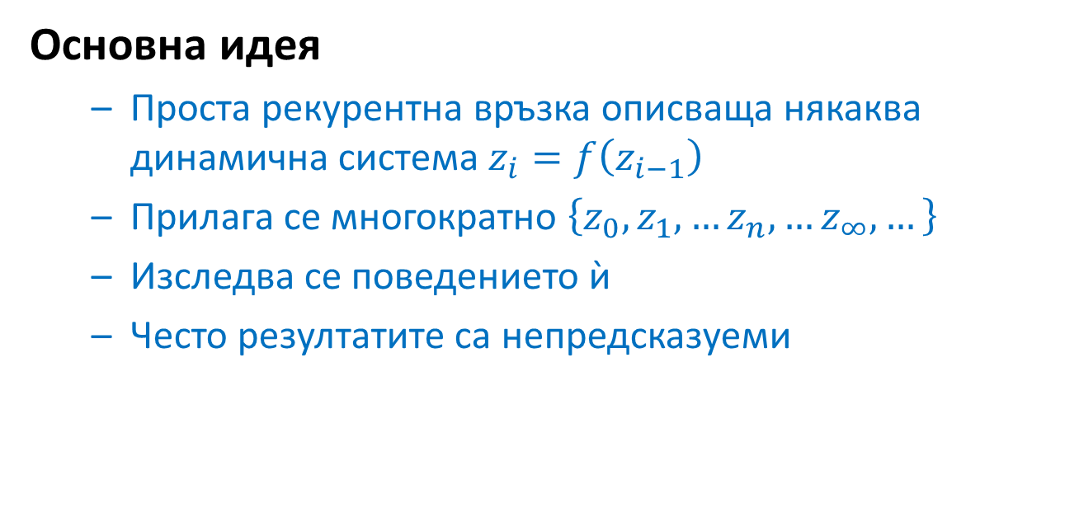
Алгебрични методи
Основна идея
  Проста рекурентна връзка описваща някаква динамична система $z_{i}=f\left(z_{i−1}\right)$
  Прилага се многократно $\left\{z_{0},z_{1},…z_{n},…z_{∞},…\right\}$
  Изследва се поведението ѝ
  Често резултатите са непредсказуеми

Slide 33
Беноа Манделброт
История
  За първи път в света използва компютър за визуализиране на поведението на динамична система
  Въвежда думата фрактал
    (от латински fractus – счупен)
  На него е кръстен фрактала Множество на Манделброт

Slide 34
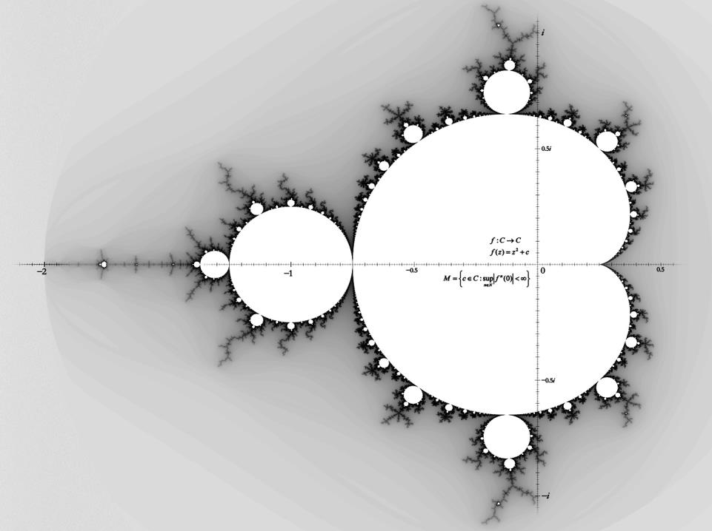

Slide 35
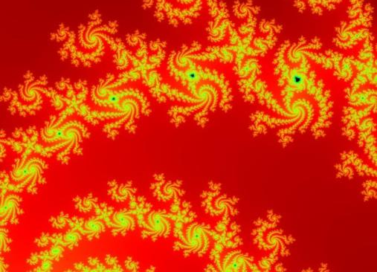
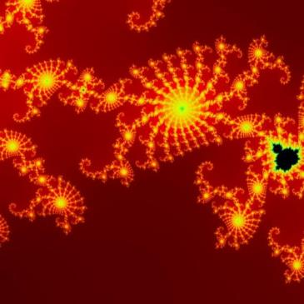
Себеподобие
Фракталът се самосъдържа
  Безкраен брой минибротчета

Slide 36
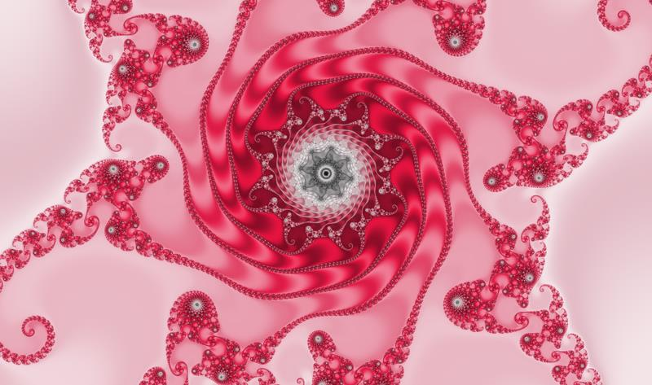
Илюстрация Pauldelbrot

Slide 37
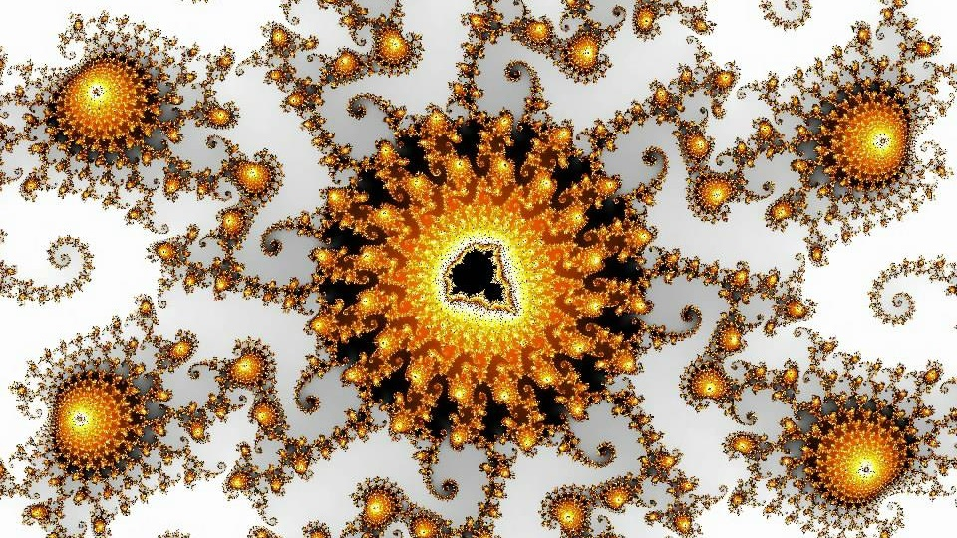

Slide 38
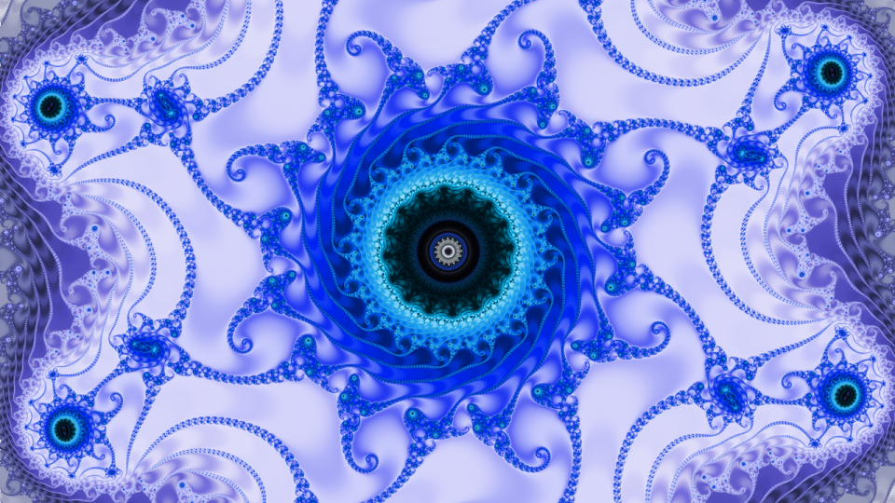
Илюстрация Pauldelbrot

Slide 39
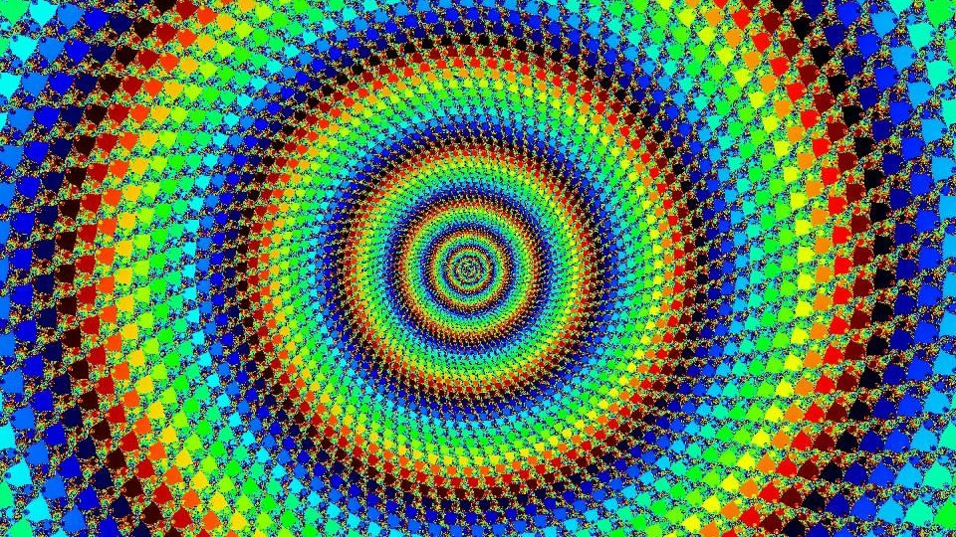

Slide 40
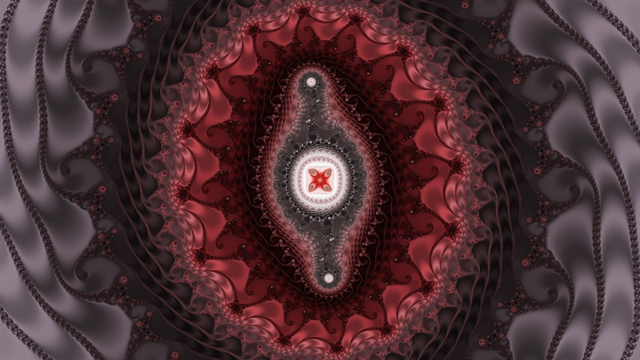
Илюстрация Pauldelbrot

Slide 41
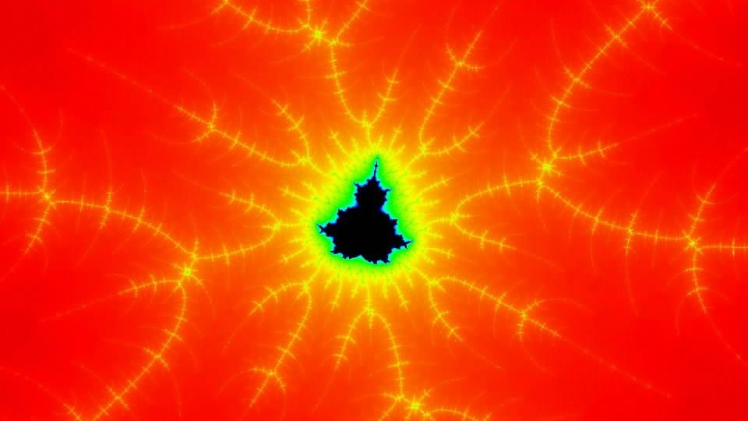

Slide 42
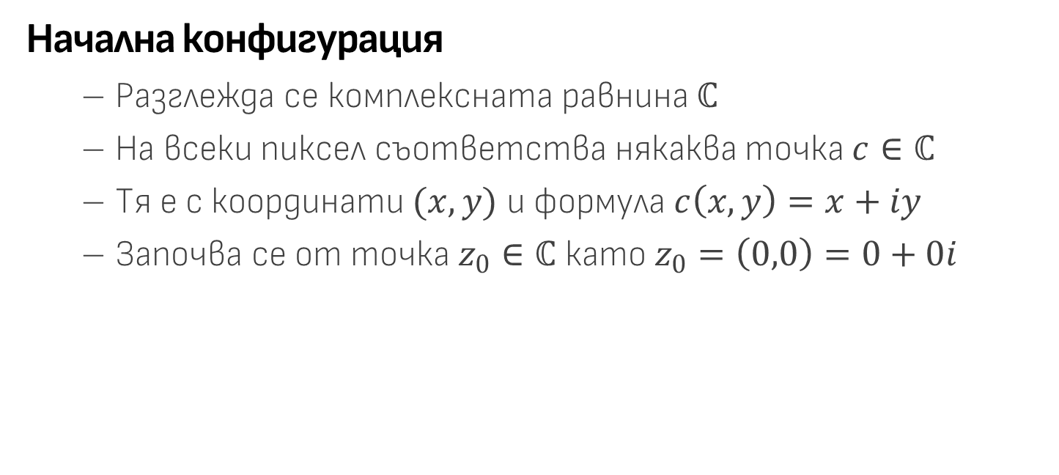
Генериране
Начална конфигурация
  Разглежда се комплексната равнина $ℂ$
  На всеки пиксел съответства някаква точка $c∈ℂ$
  Тя е с координати $(x,y)$ и формула $c\left(x,y\right)=x+iy$
  Започва се от точка $z_{0}∈ℂ$ като $z_{0}=\left(0,0\right)=0+0i$

Slide 43
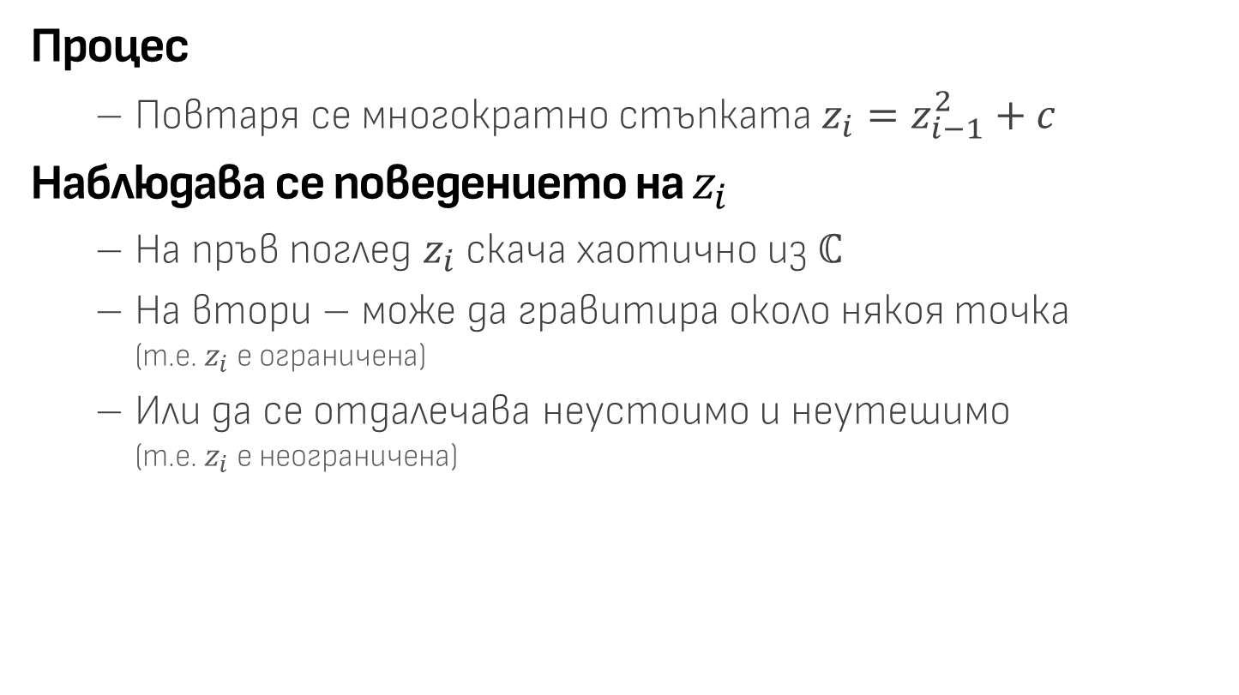
Процес
  Повтаря се многократно стъпката $z_{i}=z_{i−1}^{2}+c$
Наблюдава се поведението на $z_{i}$
  На пръв поглед $z_{i}$ скача хаотично из $ℂ$
  На втори – може да гравитира около някоя точка
    (т.е. $z_{i}$ е ограничена)
  Или да се отдалечава неустоимо и неутешимо
    (т.е. $z_{i}$ е неограничена)

Slide 44
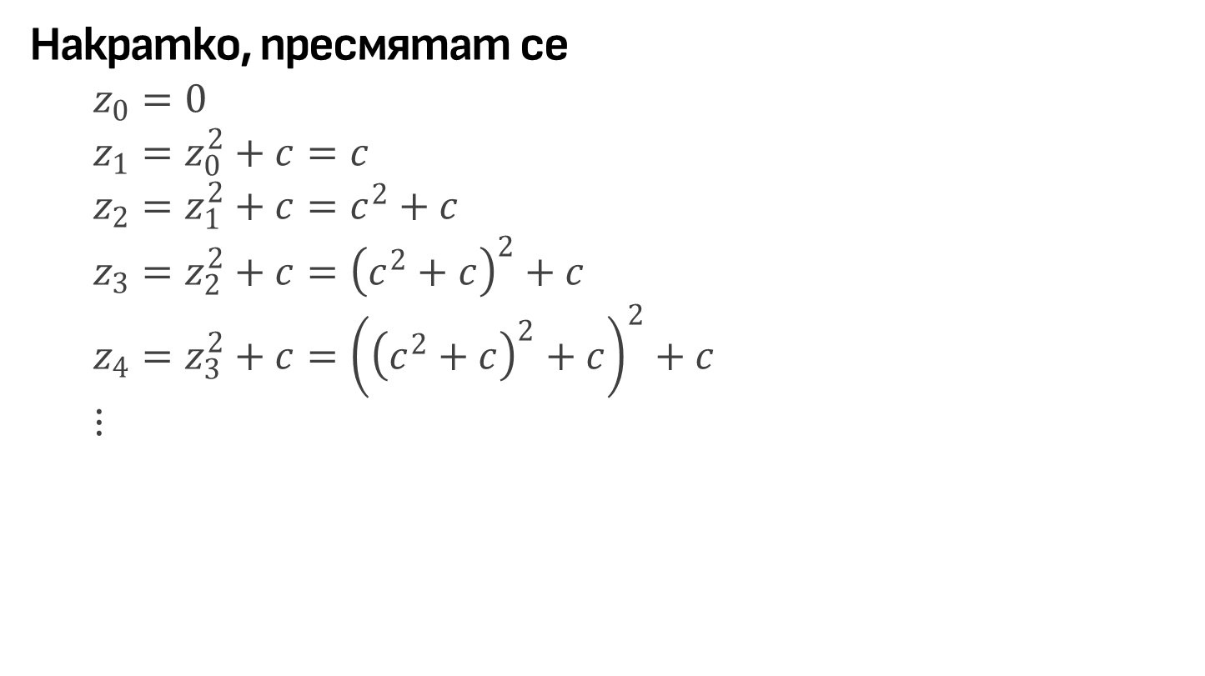
Накратко, пресмятат се
  $$z_{0}=0$$
  $$z_{1}=z_{0}^{2}+c=c$$
  $$z_{2}=z_{1}^{2}+c=c^{2}+c$$
  $$z_{3}=z_{2}^{2}+c={\left(c^{2}+c\right)}^{2}+c$$
  $$z_{4}=z_{3}^{2}+c={\left({\left(c^{2}+c\right)}^{2}+c\right)}^{2}+c$$
  $$⋮$$

Slide 45
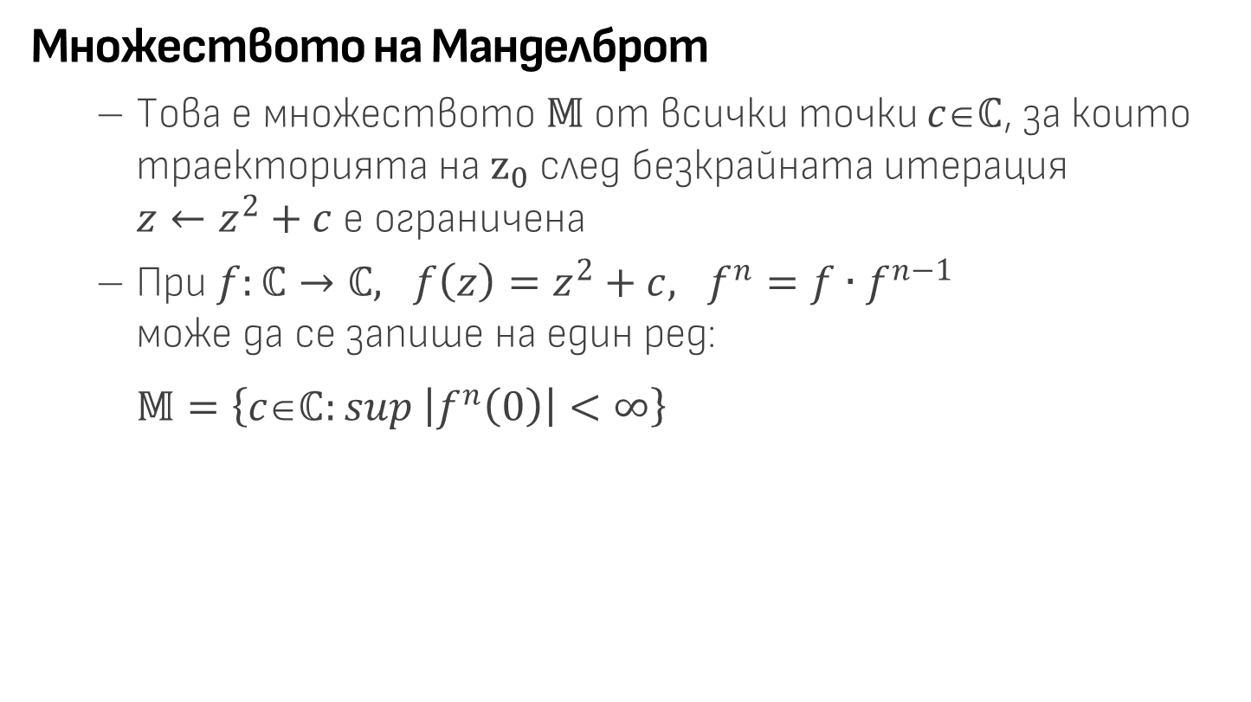
Множеството на Манделброт
  Това е множеството $𝕄$ от всички точки $cℂ$, за които траекторията на $z_{0}$ след безкрайната итерация
  $z←z^{2}+c$ е ограничена
  При $f:ℂ→ℂ, f\left(z\right)=z^{2}+c, f^{n}=f∙f^{n−1}$
  може да се запише на един ред:
  $$𝕄=\left\{c∈ℂ:\sup\left|f^{n}\left(0\right)\right|<∞\right\}$$

Slide 46
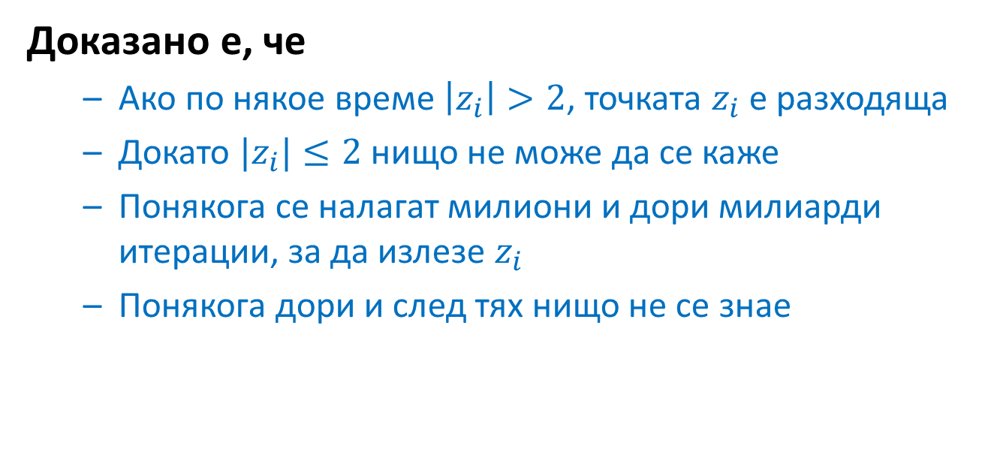
Доказано е, че
  Ако по някое време $\left|z_{i}\right|>2$, точката $z_{i}$ е разходяща
  Докато $|z_{i}|≤2$ нищо не може да се каже
  Понякога се налагат милиони и дори милиарди итерации, за да излезе $z_{i}$
  Понякога дори и след тях нищо не се знае

Slide 47
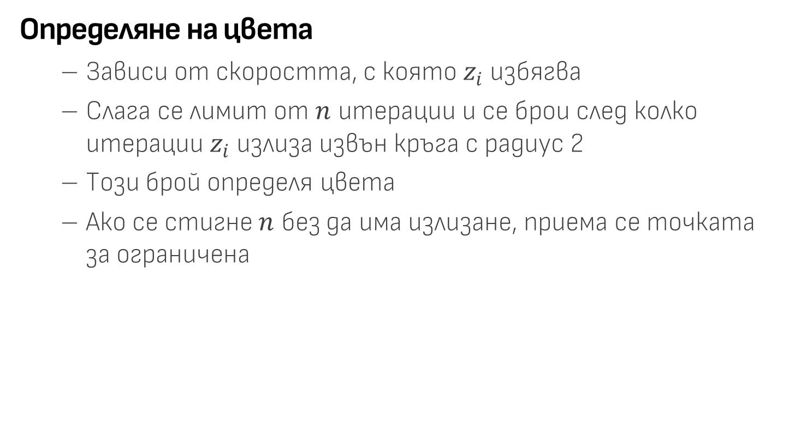
Определяне на цвета
  Зависи от скоростта, с която $z_{i}$ избягва
  Слага се лимит от $n$ итерации и се брои след колко итерации $z_{i}$ излиза извън кръга с радиус 2
  Този брой определя цвета
  Ако се стигне $n$ без да има излизане, приема се точката за ограничена

Slide 48
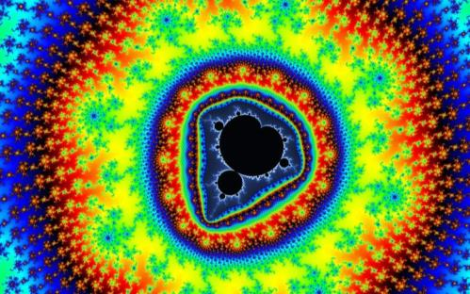
Голямата илюзия
  Множеството е това черното в средата
  Красивата цветна част е околността му

Slide 49
Фракталът в 3D
3D множеството на Манделброт
  Досега никой не е го е открил
  Много опити, различна степен на успешност
  Най-близки са постижения са Будаброт (Buddhabrot)
  и Манделбълб (Mandelbulb)

Slide 50
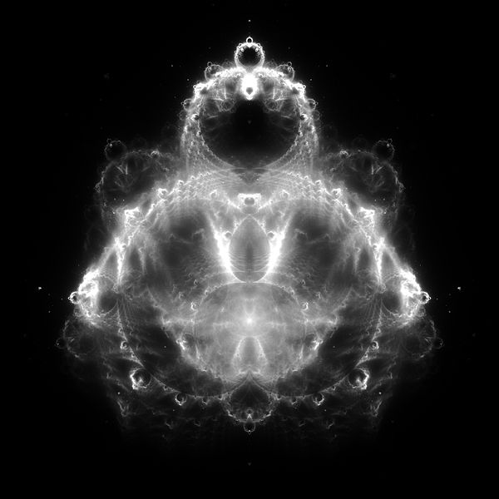
Будаброт
Илюстрация: UnreifeKirsche

Slide 51
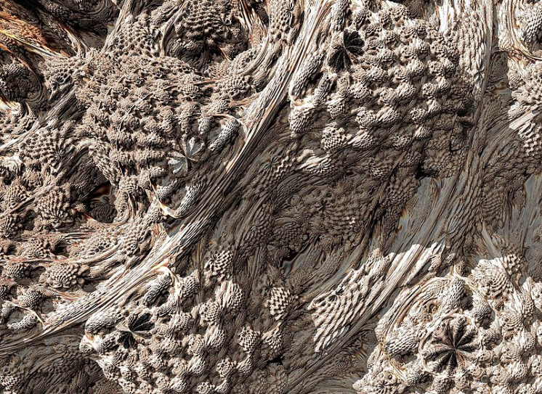
Манделбълб
Илюстрация: Soler97

Slide 52
Самостоятелна работа

Slide 53
Самостоятелна работа
Намерете, вижте и разпознавайте
  Множество на Кантор
  Прах на Кантор
  Крива на Госпер
  Остров на Госпер
  Гъба на Менгер
  Крива на Кох

Slide 54
  Снежинка на Кох
  Триъгълник на Шерпински
  Килим на Шерпински
  Тетрахедрон на Шерпински
  Крива на Хилберт
  Крива на дракона
  Множество на Манделброт
  Дърво на Питагор
  Уплътнение на Аполон

Slide 55
Въпроси?

Slide 56
Повече информация
AGO2 стр. 188-190, 797-810 ZHDA стр. 423-428
PARE стр. 271-283 ALZH гл. 8
LENG стр. 499-503 BAGL стр. 56-70
FALC стр. xiii-xxii, 197-199, 204-205
А също и:
  FractalForums
    http://www.fractalforums.com/ и http://www.fractalforums.org/

Slide 57
Край

